Slide 1

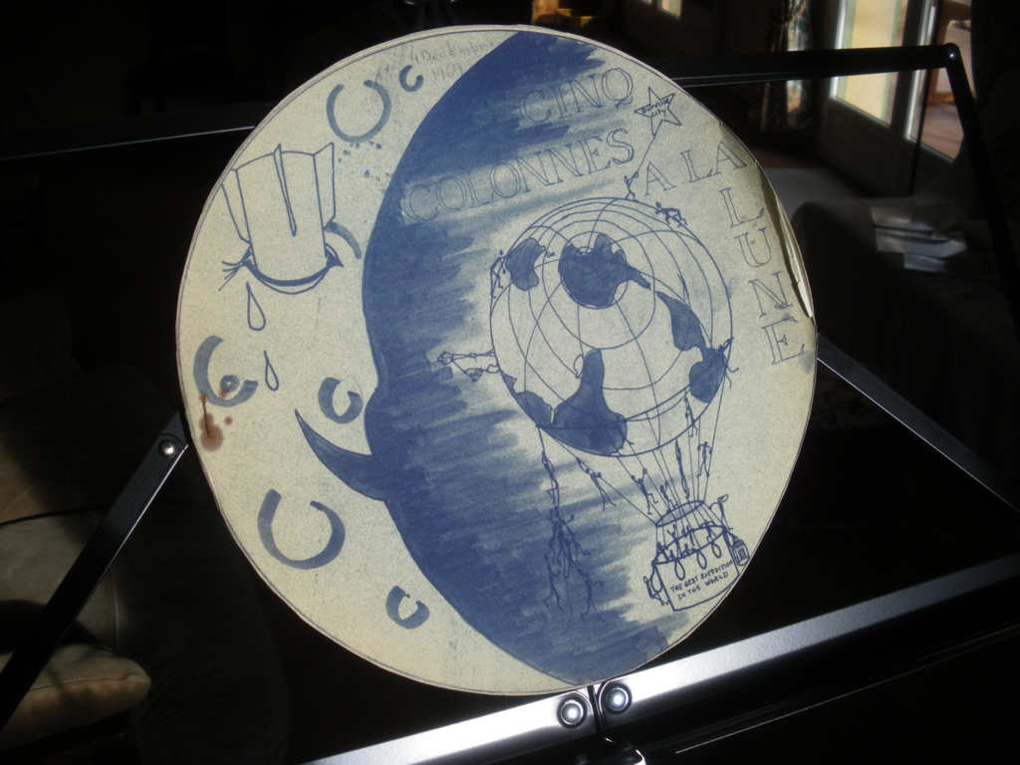
Cinq colonnes à la lune !
Journal de Terre-Adélie : juillet 1969
...de clic en clic

Slide 2
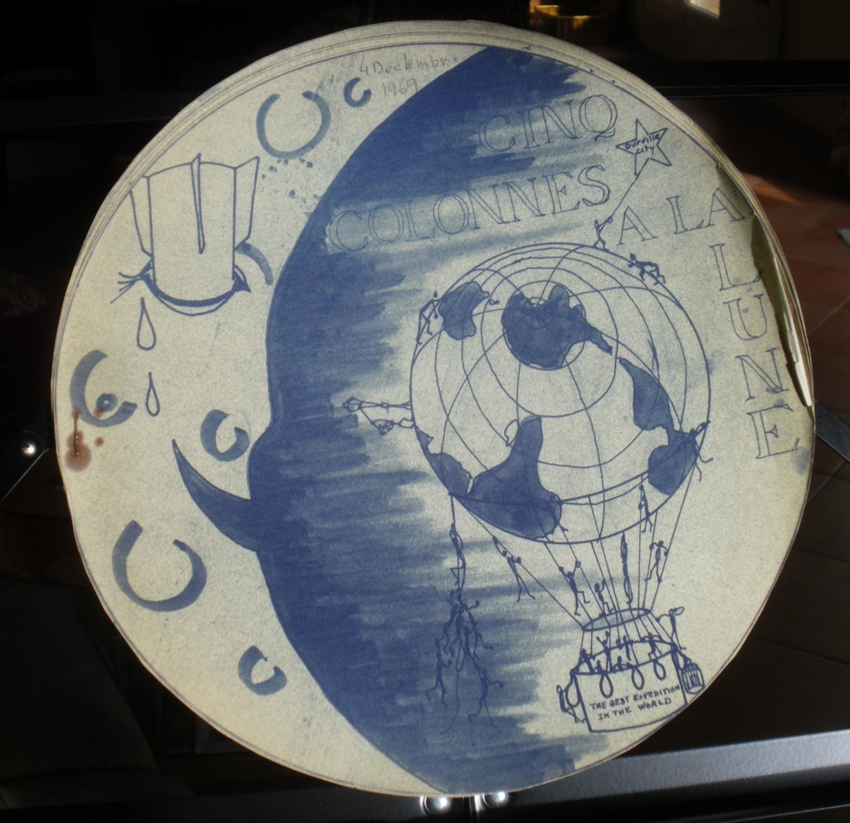
"Cinq colonnes à la Lune" fait partie d'une série aujourd'hui disparue de 5 numéros du journal de la Base Dumont d'Urville en Terre-Adélie, édités entre décembre 1968 et février 1970, au cours de l'hivernage de la 19ème expédition française sur la base antarctique.
Ce journal a été tiré et diffusé en 27 exemplaires, à l'occasion du premier débarquement sur la Lune.

Slide 3
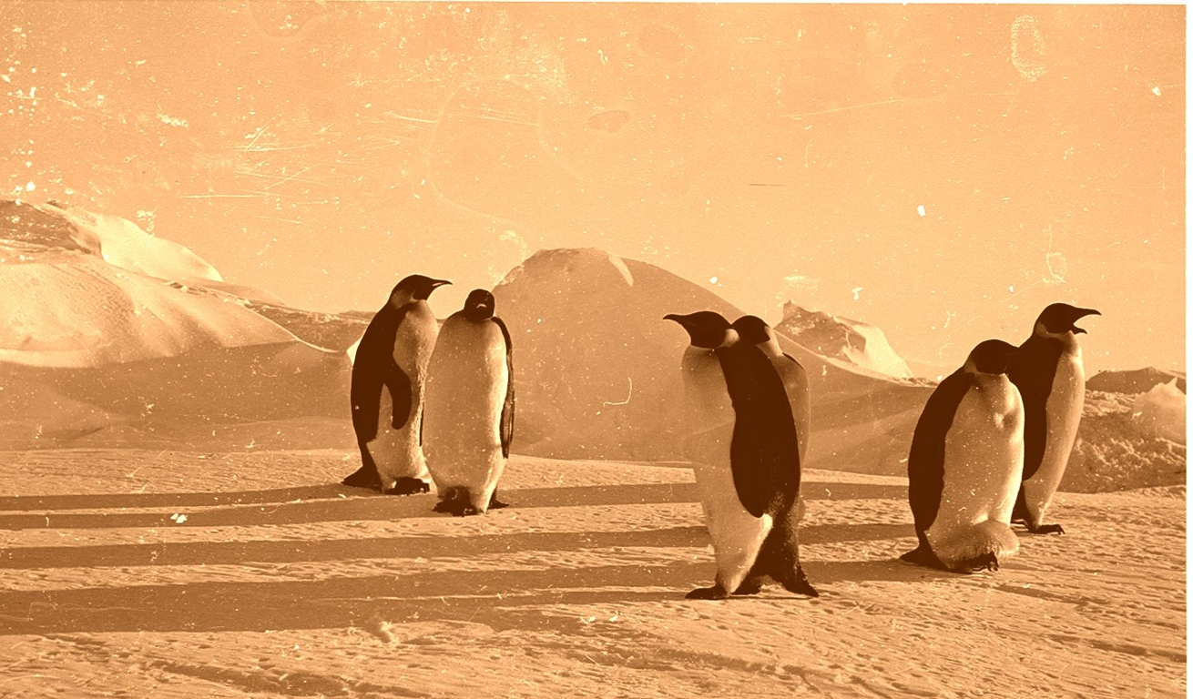
La vie en 1969 sur la base antarctique était pratiquement déconnectée du reste du monde, du fait de l'éloignement géographique, à 2 500 km de toute terre habitée, sans possibilités d'accès logistique par avion, bateau ou hélicoptère pendant 9 mois consécutifs, et du fait de la mauvaise qualité des échanges radio, très perturbés par l'activité ionosphérique à proximité du pôle magnétique sud.
C'est presque par hasard que quelques-uns des membres de l'expédition ont appris et compris que le premier "petit pas sur la lune" était un "grand pas pour l'humanité". Il fallait donc médiatiser la Terre-Adélie à la hauteur de l'événement.

Slide 4
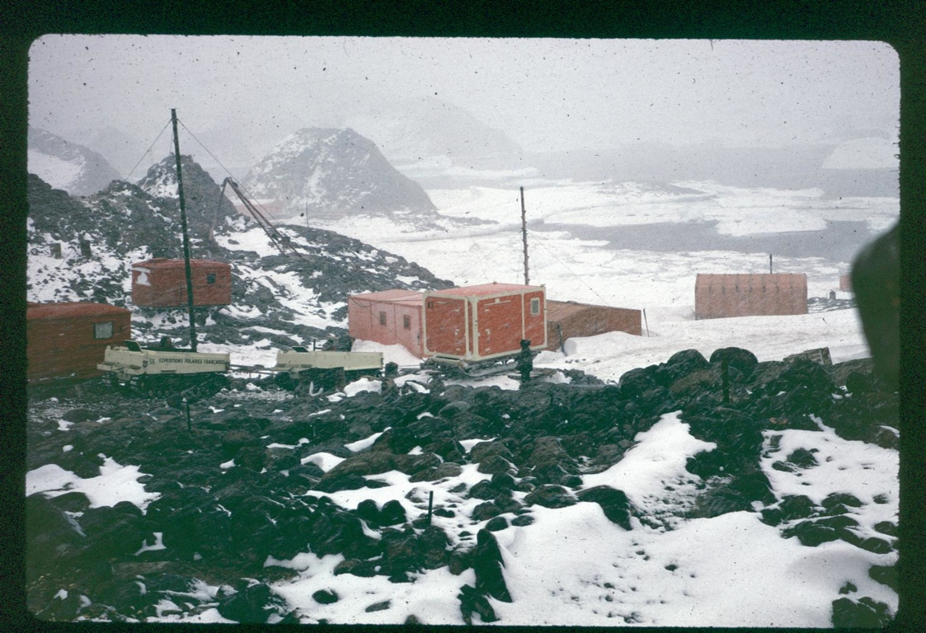
Cinq colonnes à la Lune !
Le 20 juillet 1969, Neil Armstrong a fait "un petit pas pour l’homme, un bond de géant pour l’Humanité"
On nous a raconté : il faisait nuit en France et tous ceux qui avaient un téléviseur ont veillé très tard. Une médiatisation fantastique pour l'époque...
Et pourtant, un village gaulois était loin de tout cela, loin qu'il était sur sa lune à lui, dans son paysage lunaire, dans sa longue nuit de juillet, paysage laiteux révélé par l'albedo de la vraie lune.
En ce temps-là, les 27 adéliens n'avaient permission que de quarante mots majuscules par semaine à échanger avec la métropole, au doigt de l'opérateur radio qui les relayait en morse "tititi tatata "BONJOUR DE MAMAN TONTON POL A DE LECZEMA MAIS ICI TOUT VA BIEN ET VOUS CA VA BIEN". Quarante mots trop courts pour l'invasion médiatique.

Slide 5
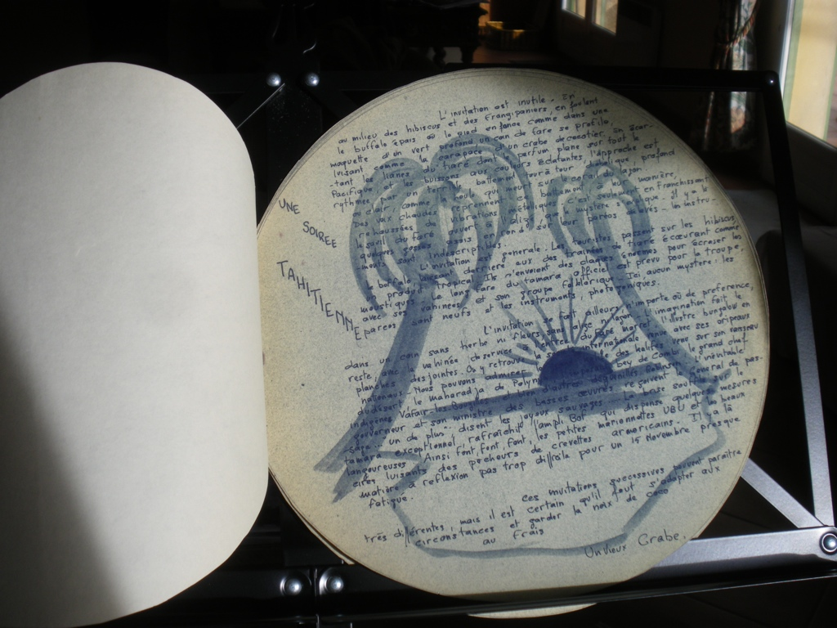

Slide 6
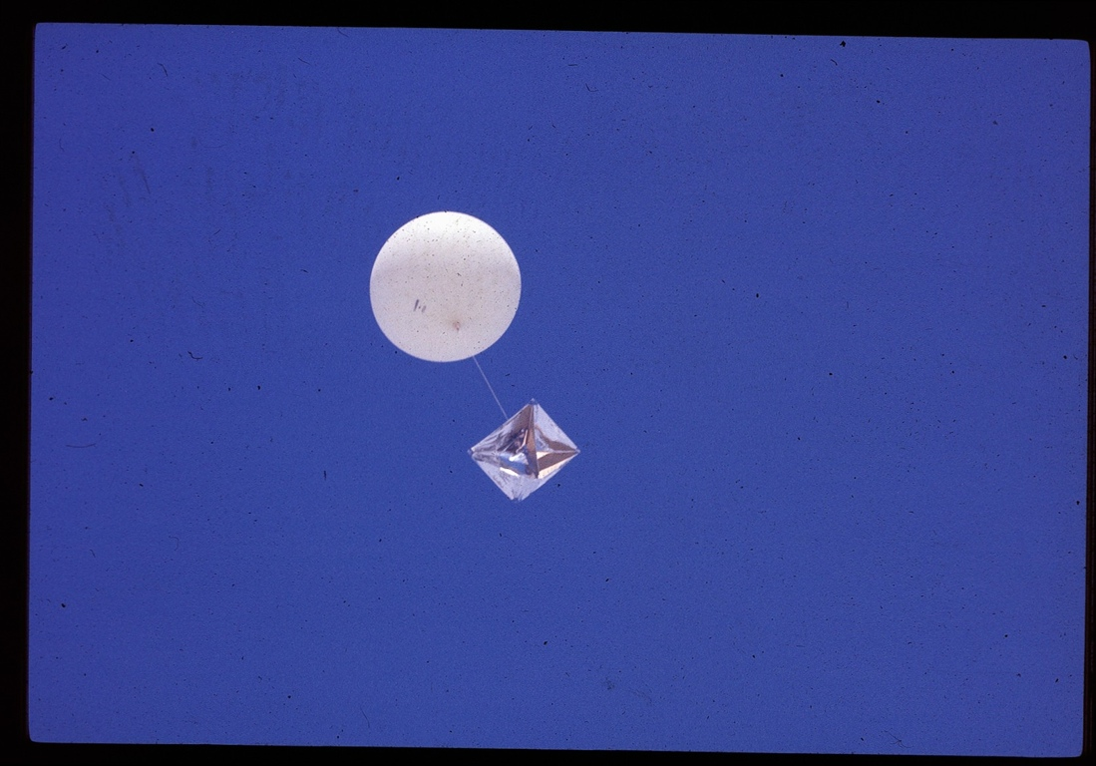
Le village gaulois du pôle sud n'en savait donc rien de ce bond de géant pour l'humanité. L'aurait-il su que cela n'aurait pas fait l'événement chez eux. Parlez-leur d'aurore australe, de manchots, d'eau mal dessalée, de champ magnétique, de cette foutue couche ionosphérique qui bloque parfois pendant plusieurs semaines les transmissions radio. Mais ne parlez pas pas des élections présidentielles, ...................., cela ne les touche pas, ils sont sur une autre planète.
Sauf pour 3 oreilles parfois collées à un transistor qui captait quelques crachotis de RFI - Radio France Internationale en grandes ondes. La médiatisation forcenée a fini par étendre son sans fil jusqu'au cul du monde. Ben oui ! Même sans avoir faim, l'info, ça finit par se manger ; ça a même un drôle de goût : "Moi j'y crois pas, c'est du bidon ! Y aller, c'est déjà costaud ; se poser on ne sait pas trop sur quoi ; redécoller ; revenir comme dans Tintin !!!

Slide 7
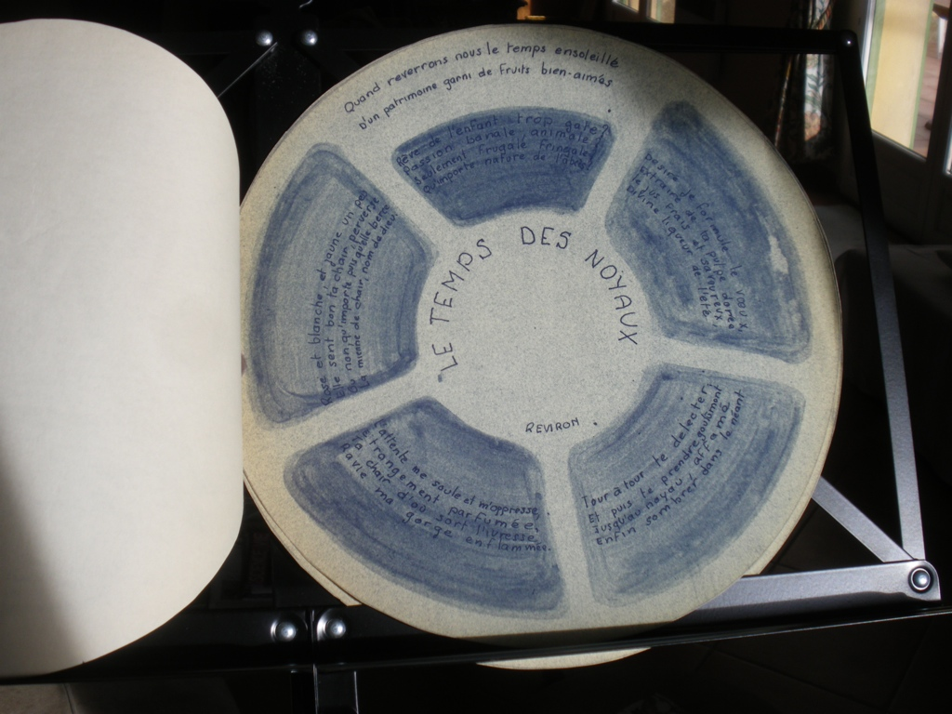

Slide 8
Donc le cul du monde a levé son chapeau au grand bond en avant. Là, je dis Monssieur !
On a fini par boire le champagne, ils le méritaient bien les gars de la Nasa.
Et puis il fallait bien rattraper notre retard médiatique, alors on a tiré un numéro spécial de notre revue sporadique, en 27 exemplaires. Son titre : "Cinq colonnes à la Lune".
La lune a donc inspiré le contenu et le format rond du journal, ce qui n'a pas été sans difficultés de réalisation, hors des possibilités de reproduction habituelle de la base.

Slide 9
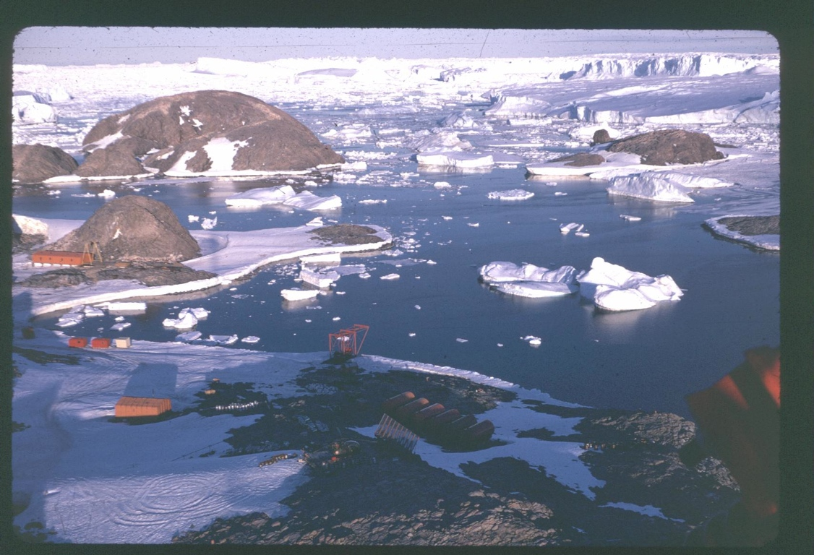
Vous voulez savoir comment on imprime une revue à Dumont d'Urville en 1969 ?
Facile : prendre un rouleau de papier calque d'1 m de large - Ecrire toutes les pages sur le même lé, à la main, à l'encre de Chine. Ajouter les dessins et les lavis.
Curieusement, il y avait une machine à insoler et du papier réactif en rouleau de 1 m, mais pas de machine à révéler. Sans doute en panne. Mais on peut faire cependant : insoler autant de papier qu'il y a de numéros à tirer. Rouler chaque rouleau de façon très lâche pour que la vapeur d'ammoniac puisse lécher tout le papier. Mettre l'ammoniac dans une coupelle posée au sol. Tenir le rouleau de papier verticalement au-dessus de la coupelle, se prendre de l'ammoniac plein les narines. Faire cela 27 fois. A la fin, découper chaque page et assembler.
Pour le numéro sur la lune, toutes les pages étaient rondes. Découpe au ciseau.
On peut être content, parce que même en 2009, quarante ans plus tard, on n'a pas encore inventé l'écran rond pour les ordinateurs !!!

Slide 10
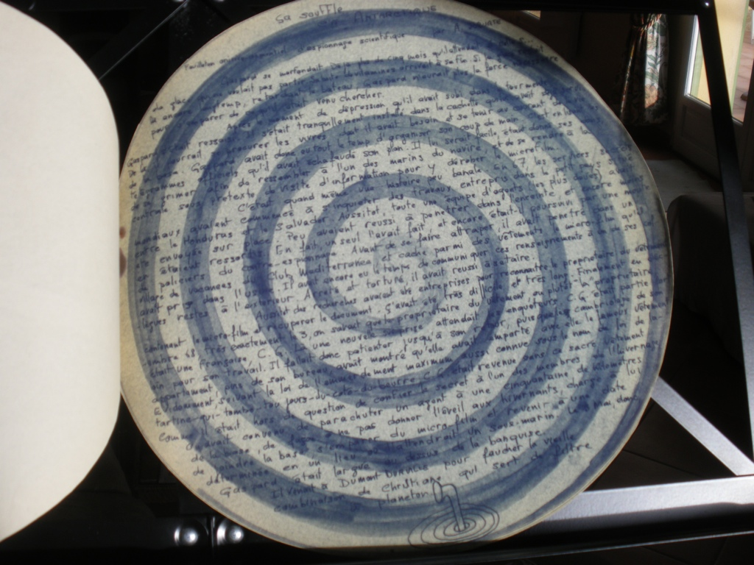

Slide 11
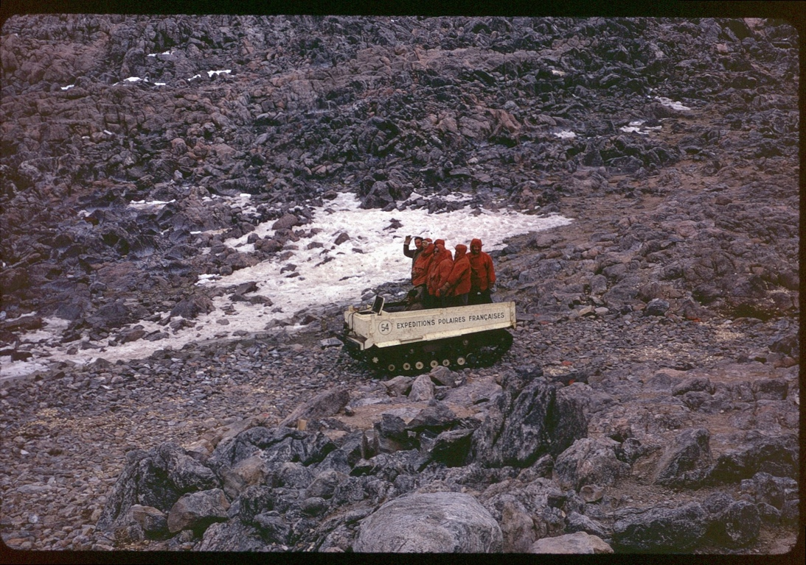

Slide 12
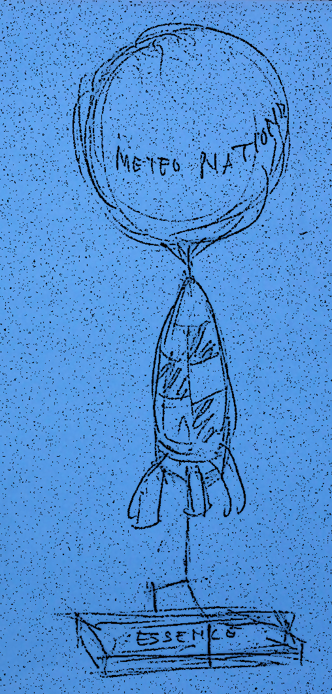
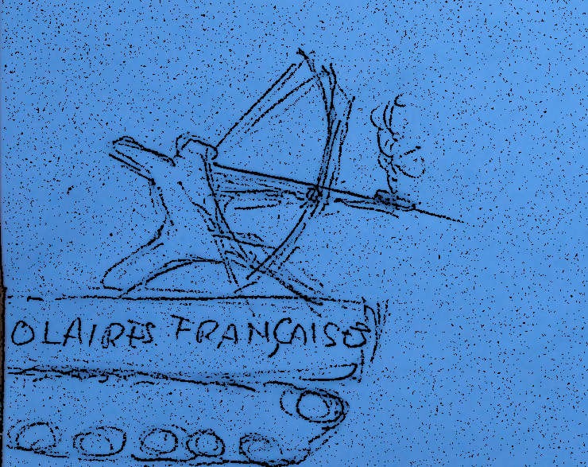
L'anecdote veut aussi que l'on raconte le (vain) projet échafaudé pour le lancement du journal :
Un homme harnaché comme on peut l'être pour affronter le blizzard tout autant que pour débarquer sur la lune, s'avance, debout sur le plateau arrière d'un véhicule autochenille.
Devant l'assemblée, il prend un arc et une flèche, symbolisant les débuts de l'humanité.
La pointe de la flèche est faite d'étoupe enflammée. L'homme décoche sa flèche. Elle atterrit dans un large bac rempli d'essence. Le bac s'embrase.
Les flammes rongent une ficelle de chanvre.
La ficelle tient en place une toile rigide et réfléchissante découpée pour figurer … une fusée, elle-même suspendue à un ballon météo, gonflé à l'hélium, rond … comme une lune.
La ficelle se rompt, la fusée et la lune s'envolent.
Le journal "Cinq colonnes à la Lune" est alors distribué.

Slide 13
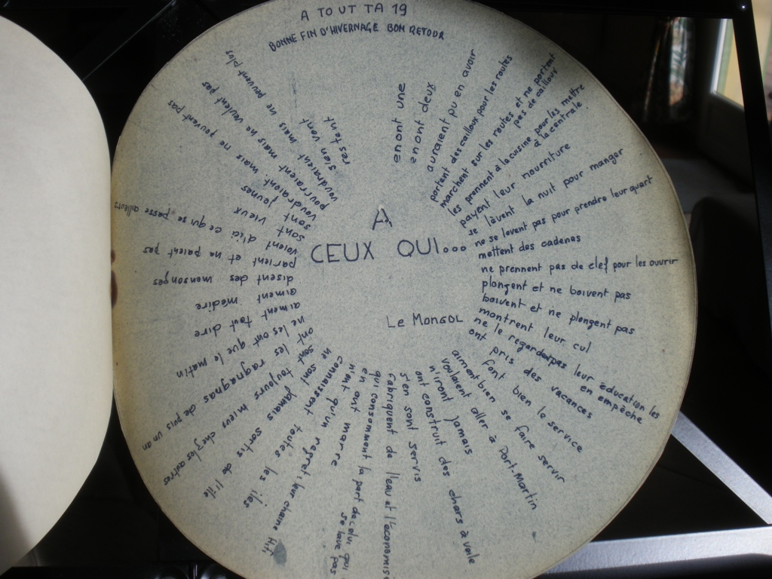

Slide 14
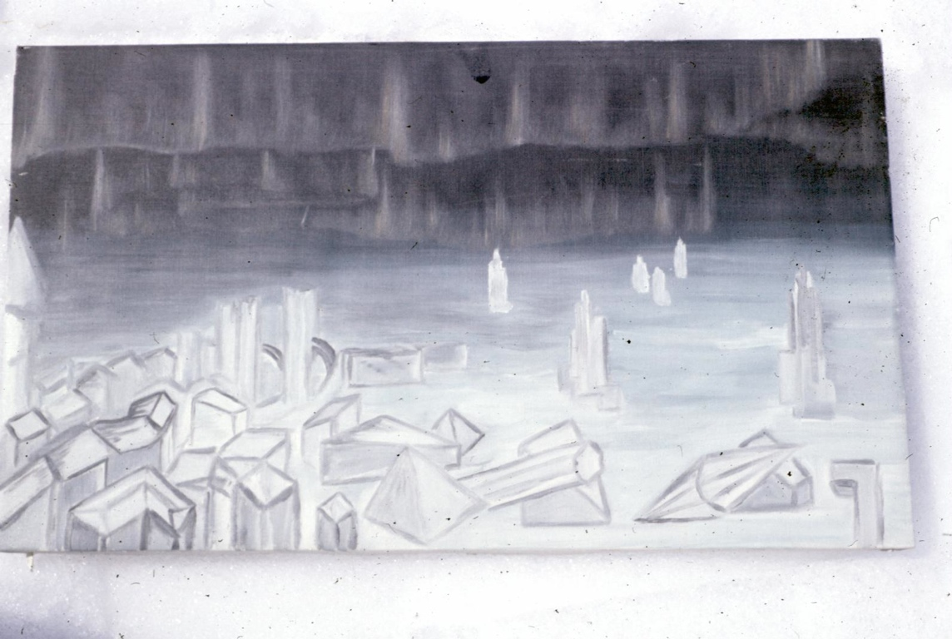

Slide 15
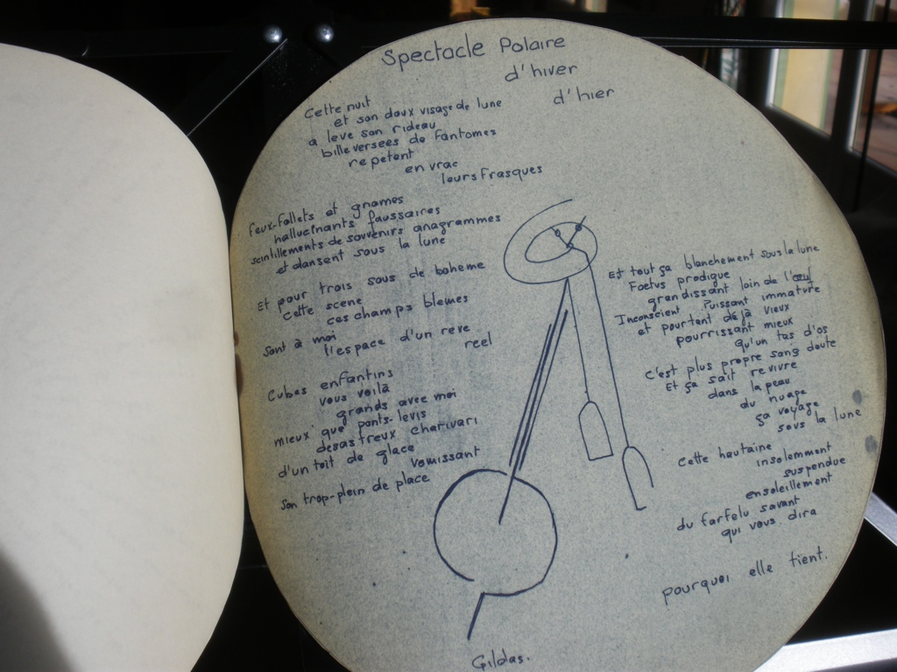

Slide 16
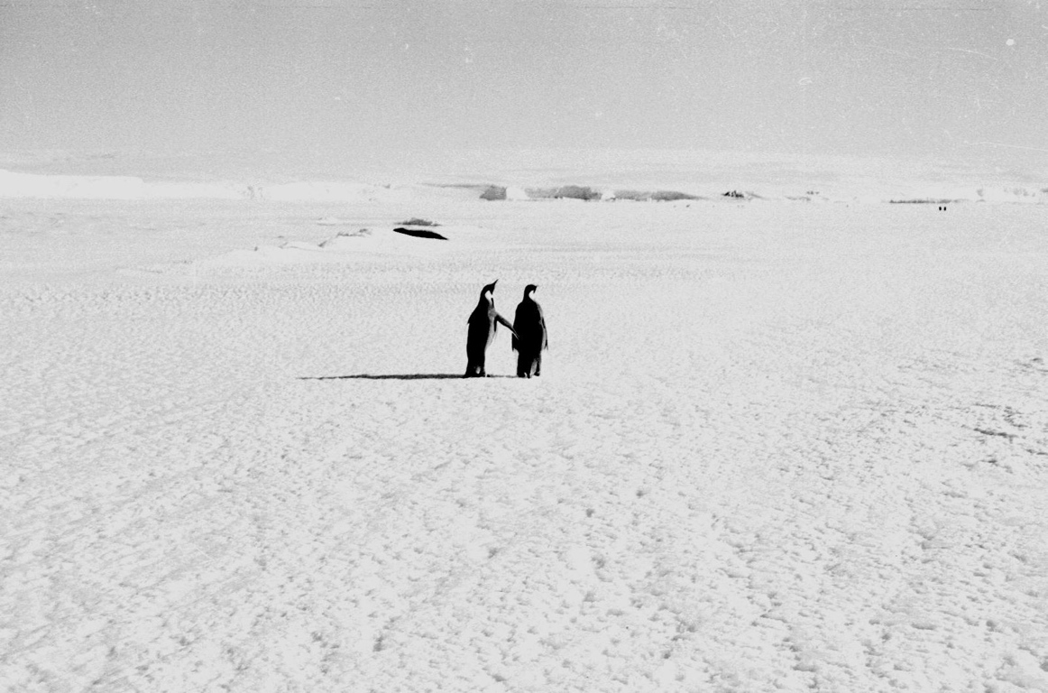
Au-delà de l'anecdote et du contenu, il semble que ce moment d'histoire, en marge de l'immense médiatisation du débarquement sur la lune, soit à conserver au travers d’un des rares exemplaires encore en vie, en le confiant au service Patrimoine de la Bibliothèque Méjanes.

Slide 17
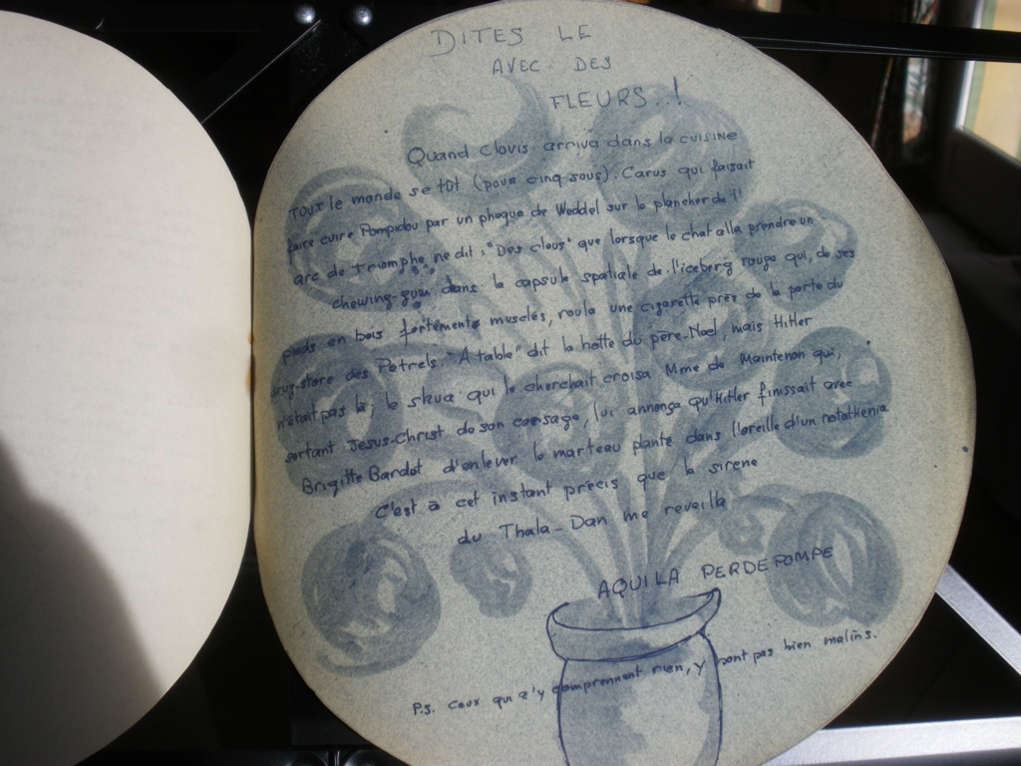

Slide 18
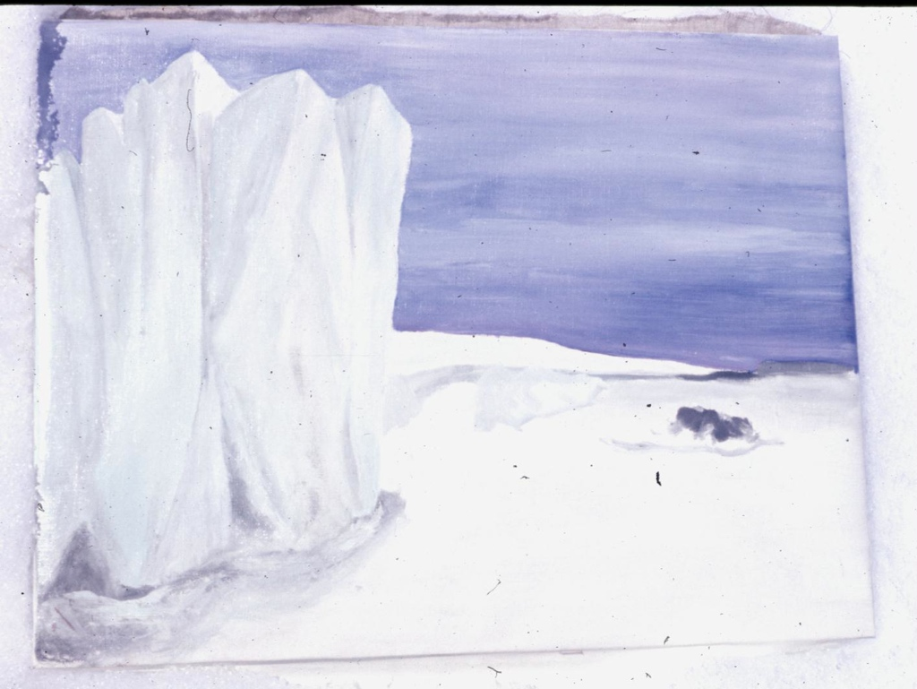
Gildas LEMAITRE,
membre de la 19ème expédition polaire en Terre-Adélie

Slide 19
